Slide 1
Leetcode tree

Slide 2
大綱
資料結構簡介
二元樹簡介
題目示例
結論

Slide 3
資料結構簡介(1/5)
在電腦科學中，資料結構（data structure）是電腦中儲存、組織資料的方式。大多數資料結構都由數列、記錄、可辨識聯合、參照等基本類型構成。
常見的資料結構
堆疊（Stack）
佇列（Queue）
陣列（Array）
連結串列（Linked List）
樹（Tree）
圖（Graph）
堆積（Heap）
雜湊表（Hash table）

Slide 4
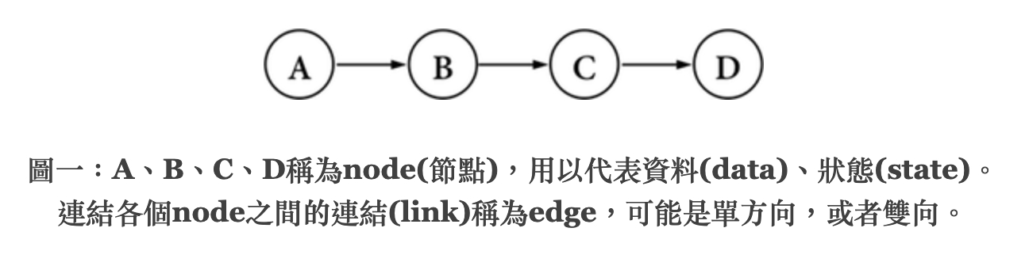
資料結構簡介(2/5)
先備知識與注意事項
若熟悉Linked List(連結串列)將會更容易理解樹：Linked list是一維的線性結構(不是往前、就是往後)，樹(與Graph)則推廣成多維的結構。
Notes:
Ref: http://alrightchiu.github.io/SecondRound/treeshu-introjian-jie.html

Slide 5
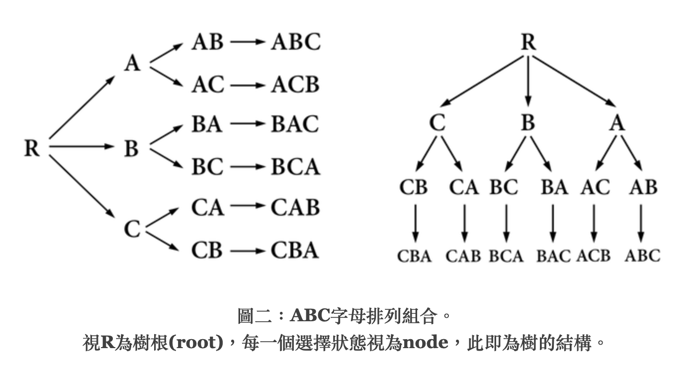
資料結構簡介(3/5)
Tree(樹)是用以描述具有階層結構(hierarchical structure)的問題的首選，階層結構意味著明確的先後次序，例如，若要印出ABC三個字母的所有排列組合(permutation)，直覺反射的圖像會是：
Notes:
圖二的邏輯為：從起點(R)開始，先決定第一個字母，再依序決定第二、第三個字母，並且，在每一次選擇字母時，可能有不止一個可供選擇的字母。最後一共走出六條路徑，得到六種排列組合，而且這六種排列方式只能經由一種唯一的選擇方式(唯一的路徑)產生。
若將起點(R)視為樹根(root)，每一個字母選擇的狀態(例如：A、C、BC、CAB)都視為一個node，這樣的結構便能夠視為一棵樹。
另外如一本書的目錄、族譜、企業的職位關係，甚至是更廣義的「從家門口為起點尋找方圓一公里以內的便利商店」都能夠建立出樹的模型。

Slide 6
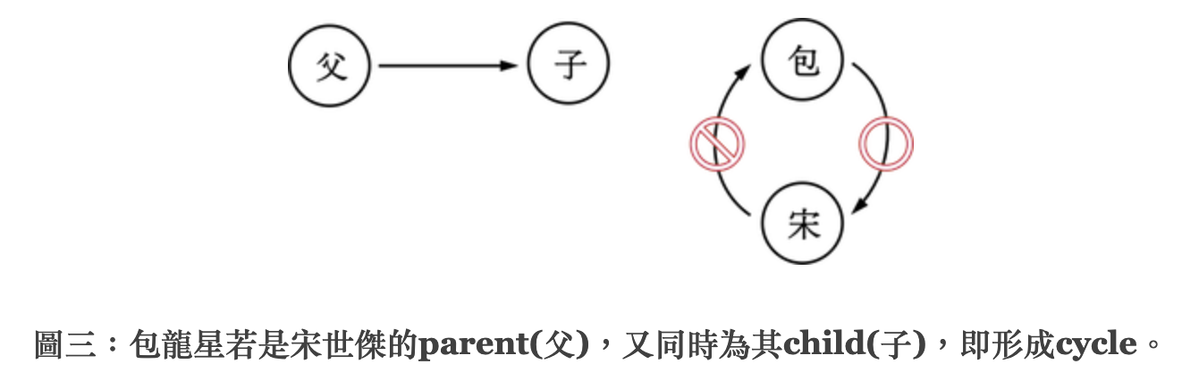
資料結構簡介(4/5)
樹的最根本特徵就是：在樹的結構裡，只有一個root(樹根)，並且不存在cycle。
此特徵將衍生出另外兩項等價的性質：
在樹中若要從root尋找特定node，一定只存在一條路徑(path)。
每個node只會有一個parent。

Slide 7
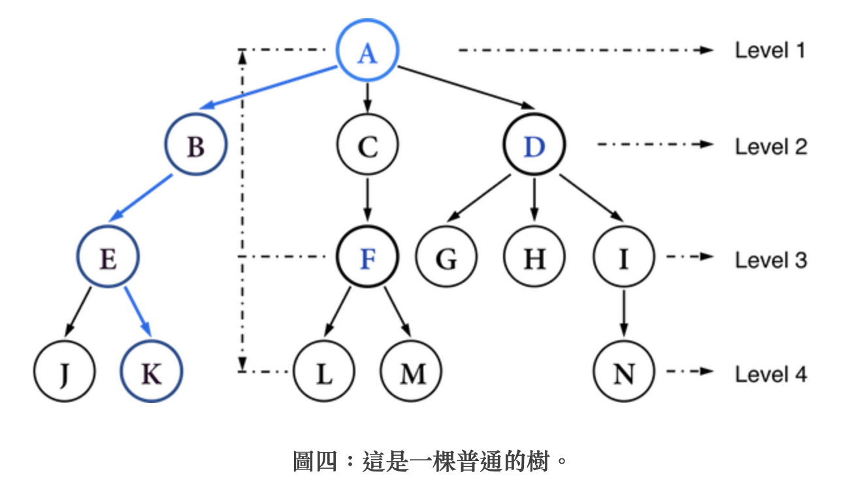
資料結構簡介(5/5)
Notes:
配合圖四，以下將介紹在樹中常見的元素。
針對node / vertex：
degree(分歧度)：一個node擁有的subtree(子樹)的個數。
圖四，A的degree為33，F的degree為22，N的degree為00。
root(樹根)：樹中最上層的node，也是唯一一個其parent為NULL的node。
圖四，A即為root。
leaf：沒有child/subtree的node稱為leaf node。
圖四，G、H、J、K、L、M、N皆為leaf node。
external node：沒有child的node。因此，leaf node與external node同義。
internal node：至少有一個child的node，稱為internal node。
圖四，A、B、C、D、E、F、I皆為internal node。

Slide 8
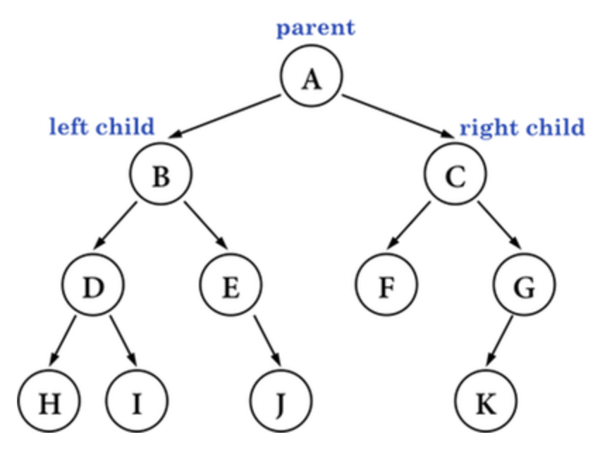
二元樹簡介(1/3)
若限制node只能有兩個child，等價於「樹上的每一個node之degree皆為2」，此即稱為Binary Tree(二元樹) 。
Notes:
最廣義的樹(Tree)對於樹上的node之child數目沒有限制，因此，每個node可以有多個child。

Slide 9
二元樹簡介(2/3)
class Node:
def __init__(self, data):
self.left = None
self.right = None
self.data = data
def PrintTree(self):
print(self.data)
root = Node(10)
root.PrintTree()

Slide 10
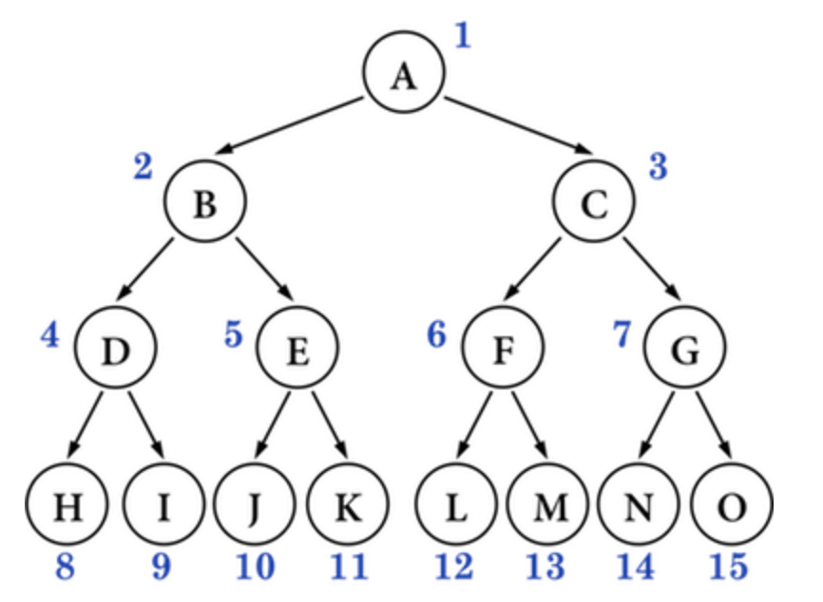
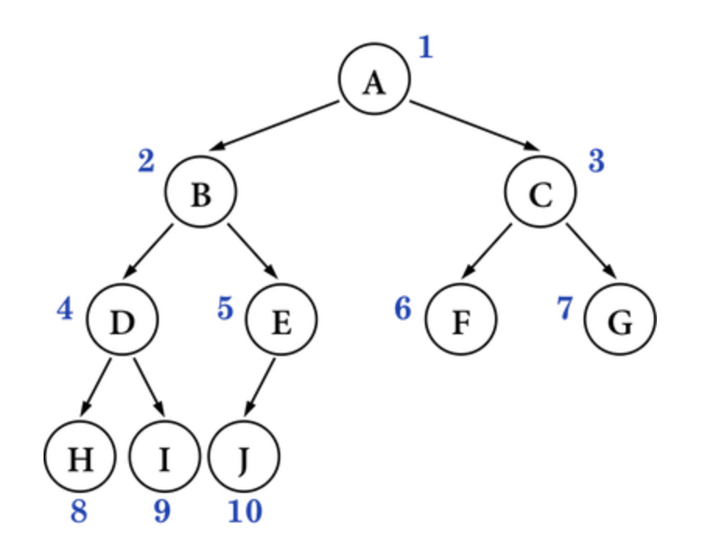
二元樹簡介(3/3)
有兩類Binary Tree十分常見，分別為Full Binary Tree以及Complete Binary Tree。
Full Binary Tree
Complete Binary Tree

Slide 11
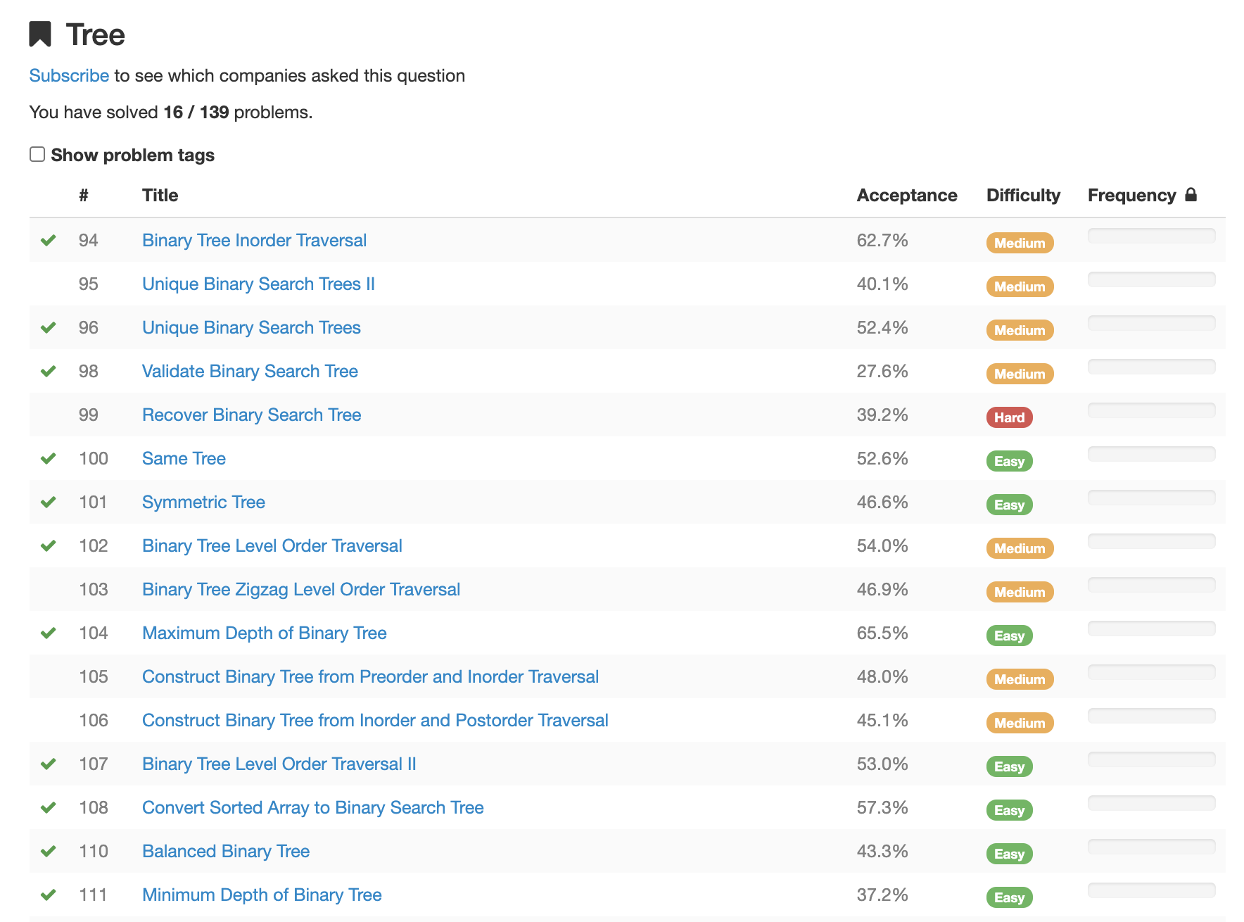
相關題目與示例

Slide 12
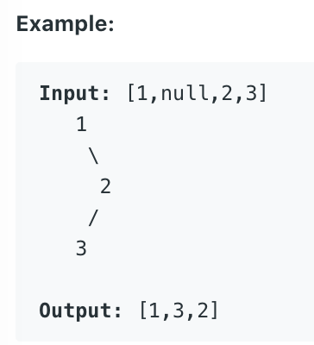
94 Binary Tree Inorder Traversal
Given a binary tree, return the inorder traversal of its nodes' values.

Slide 13
Idea
遞迴
Inorder：左子樹-節點-右子樹

Slide 14
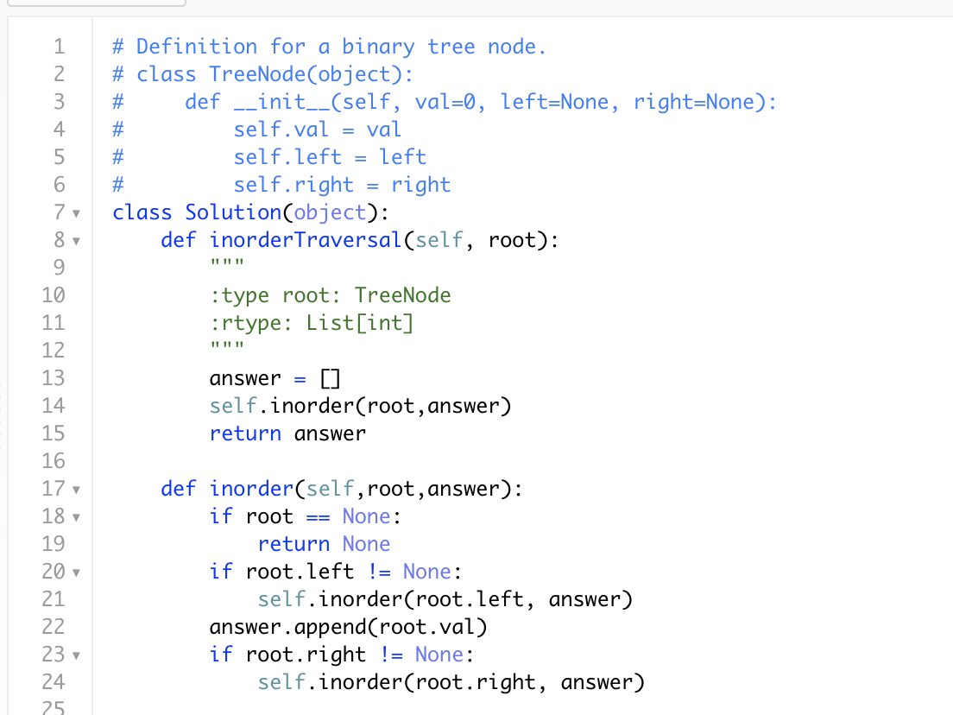

Slide 15
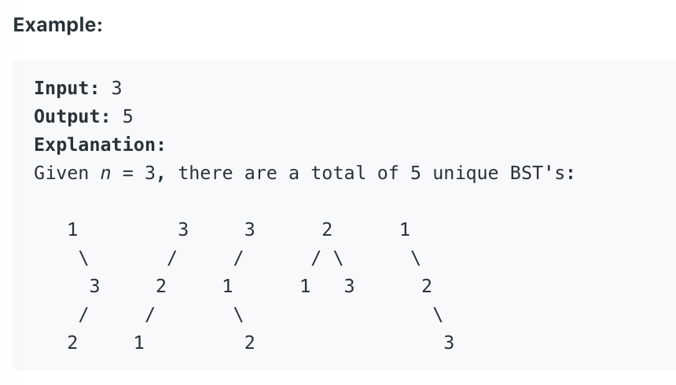
96 Unique Binary Search Trees
Given n, how many structurally unique BST's (binary search trees) that store values 1 ... n?

Slide 16
Idea
找出節點i，
比i小的（1...i-1）當左子樹，比i大的當（i+1...n）作為右子樹
兩子樹乘積得解
Link: https://github.com/SJChang/leetcode/blob/master/code_tree/96.Unique%20Binary%20Search%20Trees.py

Slide 17
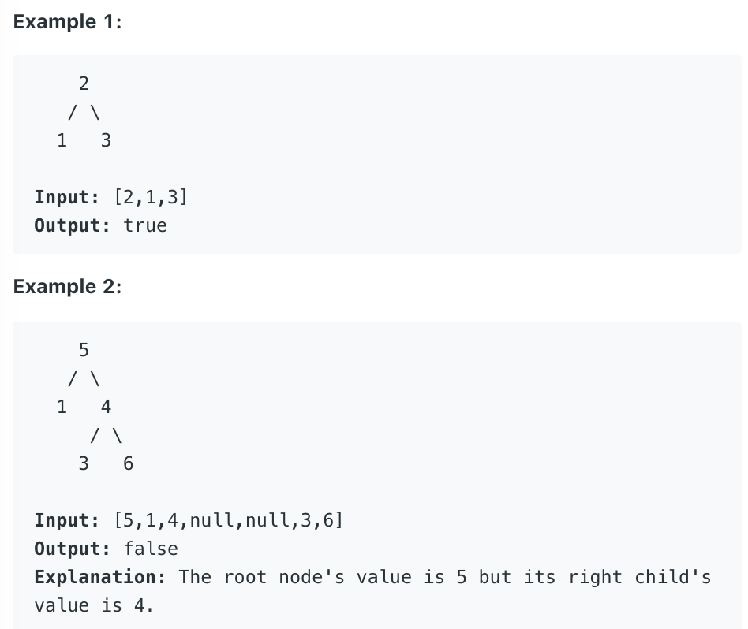
98 Validate Binary Search Tree
Given a binary tree, determine if it is a valid binary search tree (BST).

Slide 18
Idea
遞迴
左子樹的值在(min,mid)間;右子樹的值在(mid,max)間
Link: https://github.com/SJChang/leetcode/blob/master/code_tree/98.%20Validate%20Binary%20Search%20Tree.py

Slide 19
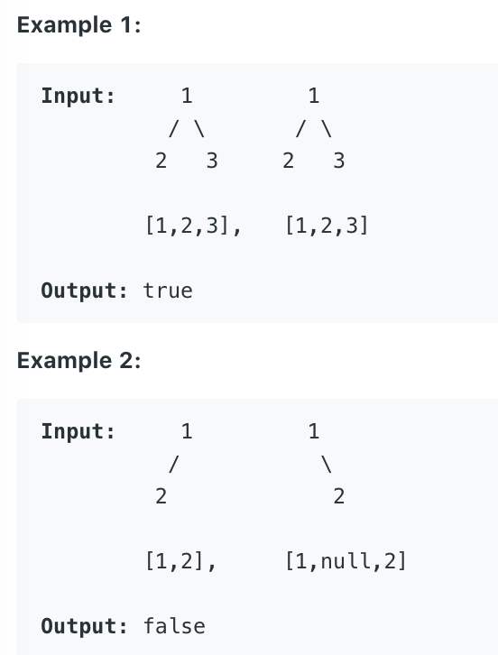
100 Same Tree
Given two binary trees, write a function to check if they are the same or not.

Slide 20
Idea
遞迴
子樹的左右分別比對
Link: https://github.com/SJChang/leetcode/blob/master/code_tree/100.%20Same%20Tree.py

Slide 21
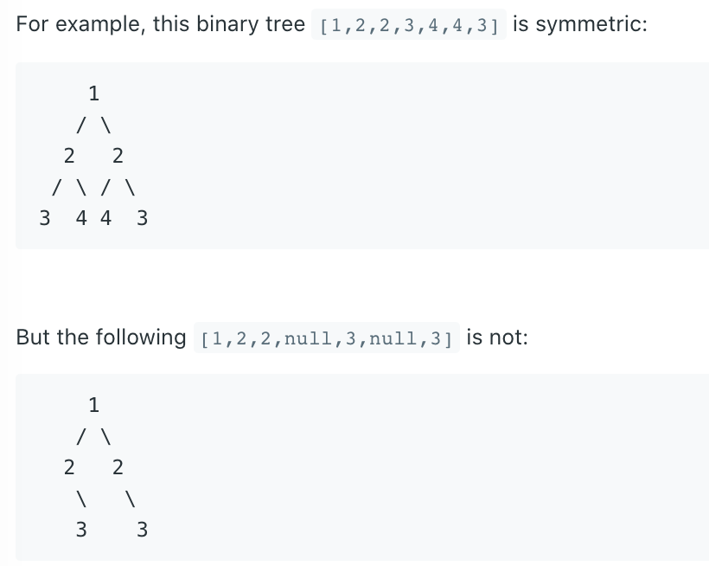
101 Symmetric Tree
Given a binary tree, check whether it is a mirror of itself (ie, symmetric around its center).

Slide 22
Idea
遞迴
左子樹的左邊==右子樹的右邊
反之亦然
Link: https://github.com/SJChang/leetcode/blob/master/code_tree/101.%20Symmetric%20Tree.py

Slide 23
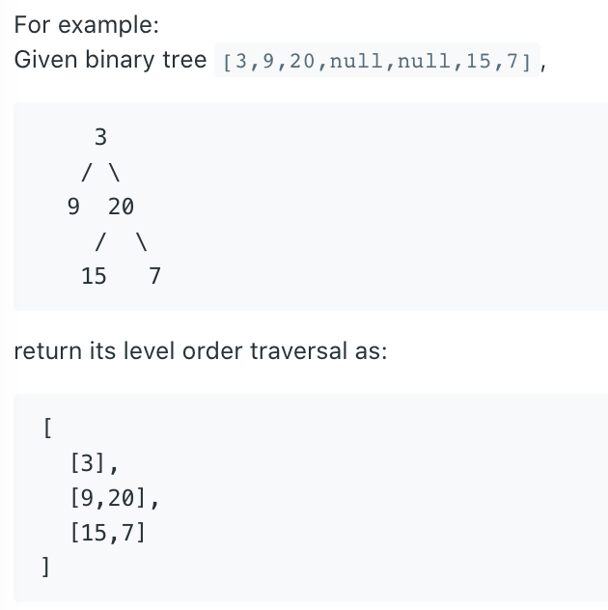
102 Binary Tree Level Order Traversal
Given a binary tree, return the level order traversal of its nodes' values. (ie, from left to right, level by level).

Slide 24
Idea
遞迴
用index記錄現在目前的高度
同高度的就append一起
Link: https://github.com/SJChang/leetcode/blob/master/code_tree/102.%20Binary%20Tree%20Level%20Order%20Traversal.py

Slide 25
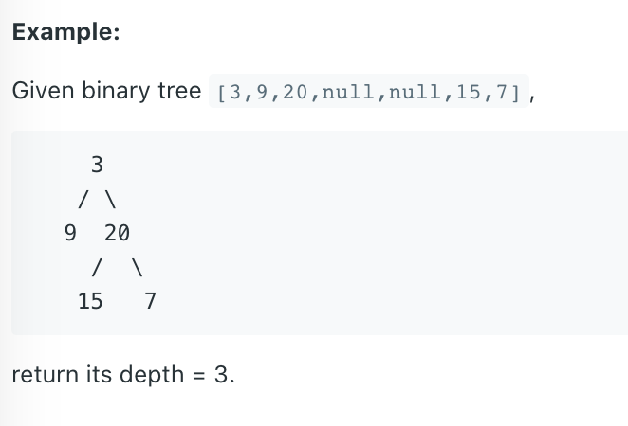
104 Maximum Depth of Binary Tree
Given a binary tree, find its maximum depth.
The maximum depth is the number of nodes along the longest path from the root node down to the farthest leaf node.

Slide 26
Idea
一層一層算下去，左子樹和右子樹取大的值

Slide 27
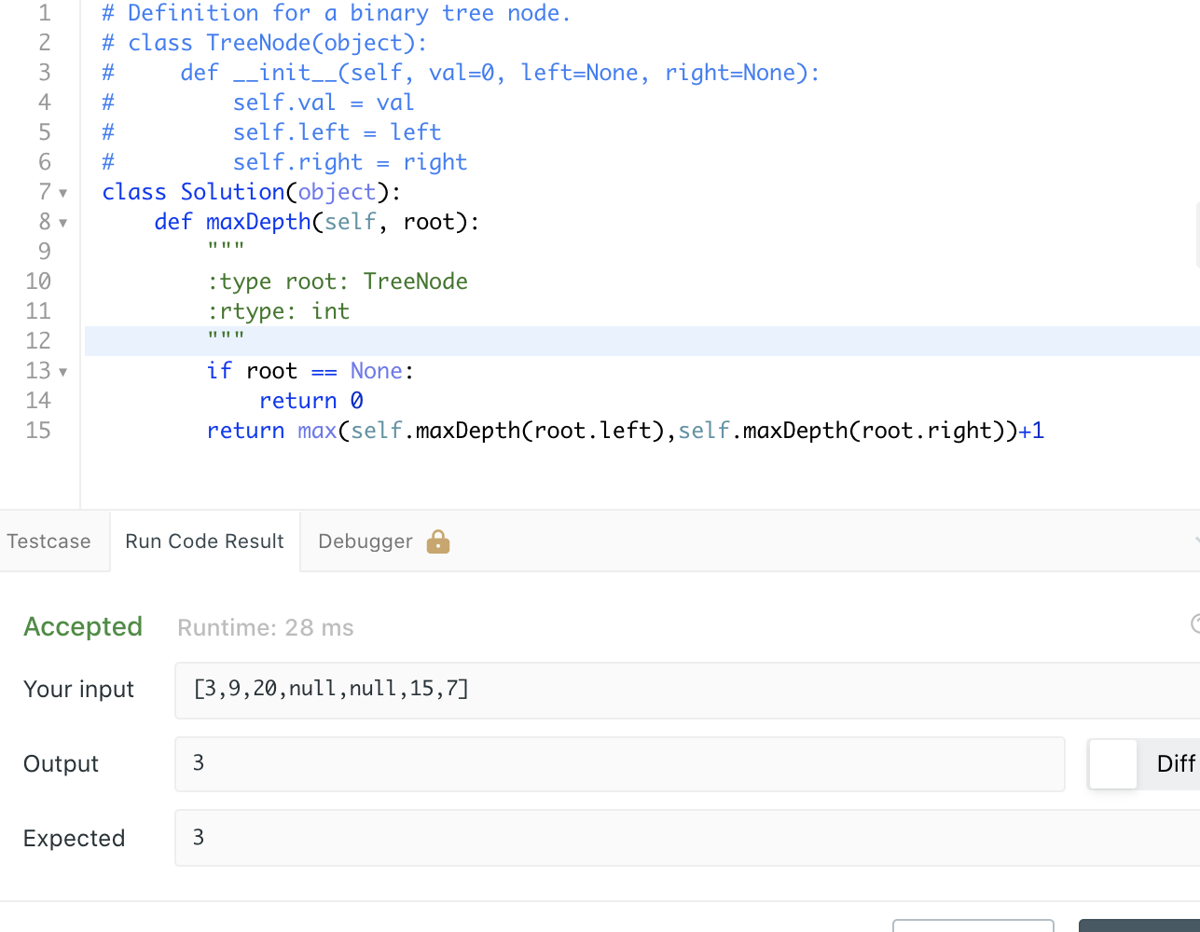

Slide 28
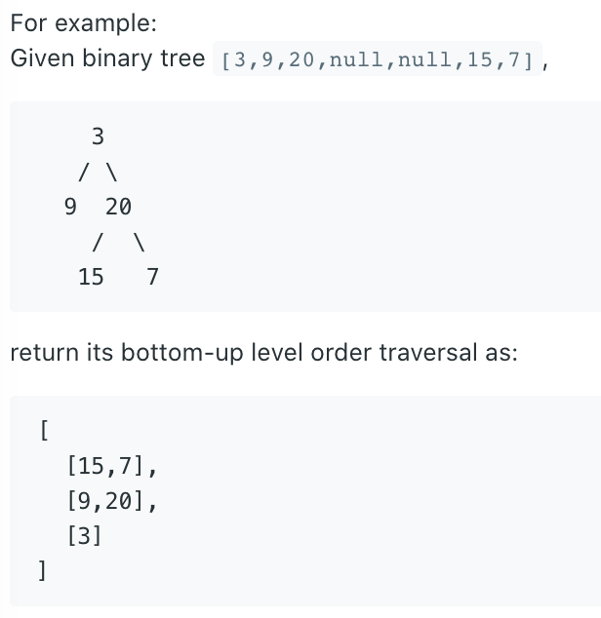
107 Binary Tree Level Order Traversal II
Given a binary tree, return the bottom-up level order traversal of its nodes' values. (ie, from left to right, level by level from leaf to root).

Slide 29
Idea
跟102一樣，最後reverse就好
Link: https://github.com/SJChang/leetcode/blob/master/code_tree/107.%20Binary%20Tree%20Level%20Order%20Traversal%20II.py

Slide 30
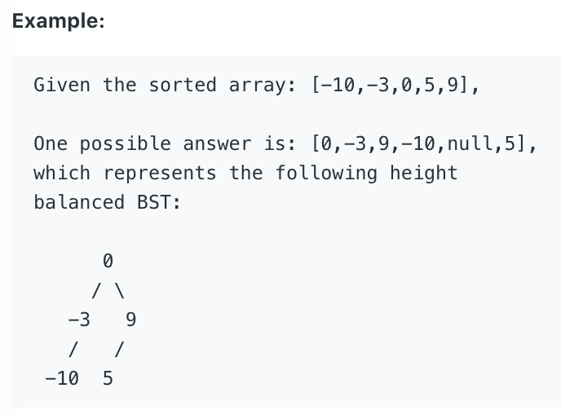
108 Convert Sorted Array to Binary Search Tree
Given an array where elements are sorted in ascending order, convert it to a height balanced BST.

Slide 31
Idea
遞迴：
依照BST的定義呢，左子樹的值都比較小，右子樹的值都比較大
數列最中間那個當作root
在陣列中root值前面的值都是屬於左子樹，右邊的值都是屬於右子樹
Link: https://github.com/SJChang/leetcode/blob/master/code_tree/108.%20Convert%20Sorted%20Array%20to%20Binary%20Search%20Tree.py

Slide 32
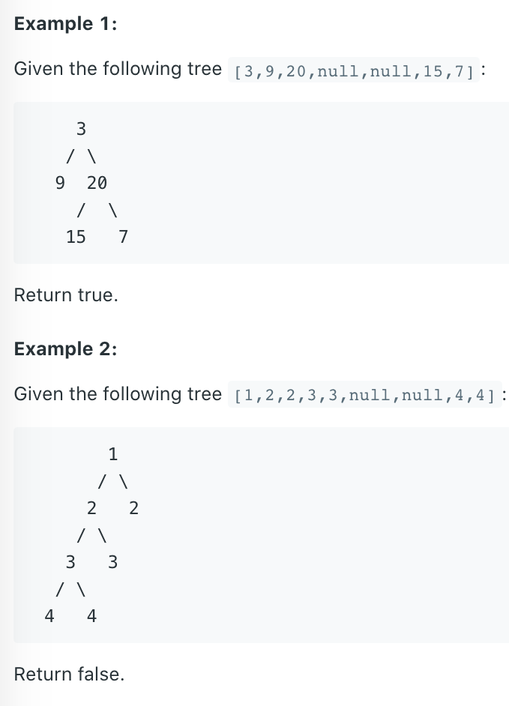
110 Balanced Binary Tree
110. Balanced Binary Tree
Given a binary tree, determine if it is height-balanced. For this problem, a height-balanced binary tree is defined as:
A binary tree in which the left and right subtrees of every node differ in height by no more than 1.

Slide 33
Idea
判斷任意節點的兩子樹高度差小於等於1。
樹為空時，高度為0。
遞歸求解：樹的高度 = max(左子樹高度，右子樹高度)+1(根節點要算上)。高度計算函數實現後，遞歸求解每個節點的左右子樹的高度差，如果有大於1的，則return False。如果高度差小於等於1，則繼續遞歸求解。

Slide 34
